Slide 1


Introduction to Quantum Chemistry
——Quantum Mechanics 3
张冀鹏
北京师范大学化学学院
2026. 7. 13

Slide 2

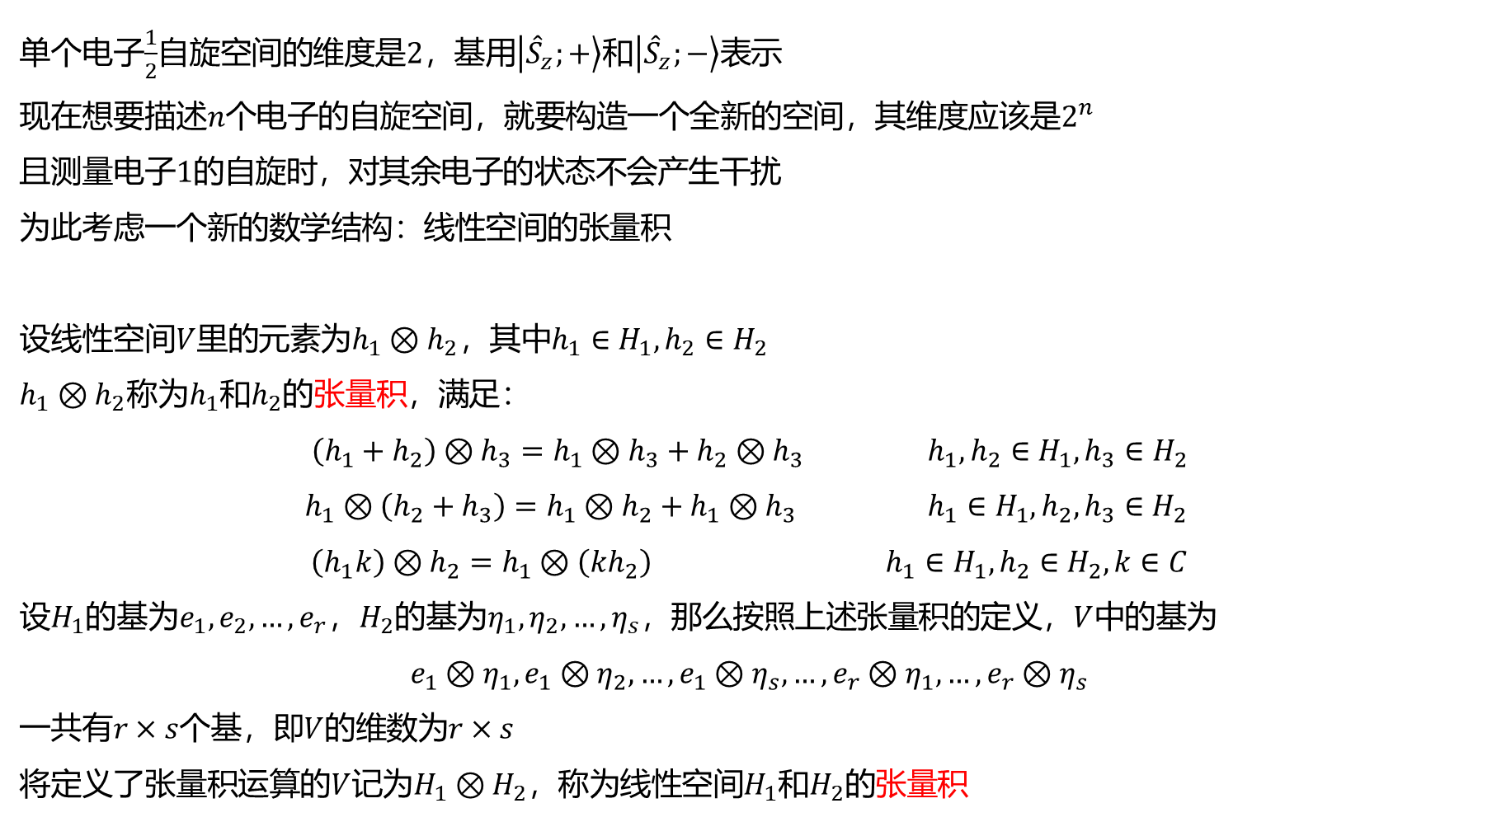
Tensor product
单个电子$\frac{1}{2}$自旋空间的维度是$2$，基用$\left|{\hat{S}}_{z};+\right\rangle$和$\left|{\hat{S}}_{z};−\right\rangle$表示
现在想要描述$n$个电子的自旋空间，就要构造一个全新的空间，其维度应该是$2^{n}$
且测量电子$1$的自旋时，对其余电子的状态不会产生干扰
为此考虑一个新的数学结构：线性空间的张量积
设线性空间$V$里的元素为$h_{1}⊗h_{2}$，其中$h_{1}∈H_{1}, h_{2}∈H_{2}$
$h_{1}⊗h_{2}$称为$h_{1}$和$h_{2}$的张量积，满足：
$$\left(h_{1}+h_{2}\right)⊗h_{3}=h_{1}⊗h_{3}+h_{2}⊗h_{3} h_{1}, h_{2}∈H_{1}, h_{3}∈H_{2}$$
$$h_{1}⊗\left(h_{2}+h_{3}\right)=h_{1}⊗h_{2}+h_{1}⊗h_{3} h_{1}∈H_{1}, h_{2}, h_{3}∈H_{2}$$
$$\left(h_{1}k\right)⊗h_{2}=h_{1}⊗\left(kh_{2}\right) h_{1}∈H_{1}, h_{2}∈H_{2}, k∈C$$
设$H_{1}$的基为$e_{1}, e_{2},…,e_{r}$，$H_{2}$的基为$η_{1}, η_{2},…,η_{s}$，那么按照上述张量积的定义，$V$中的基为
$$e_{1}⊗η_{1}, e_{1}⊗η_{2},…,e_{1}⊗η_{s},…,e_{r}⊗η_{1},…,e_{r}⊗η_{s}$$
一共有$r×s$个基，即$V$的维数为$r×s$
将定义了张量积运算的$V$记为$H_{1}⊗H_{2}$，称为线性空间$H_{1}$和$H_{2}$的张量积

Slide 3
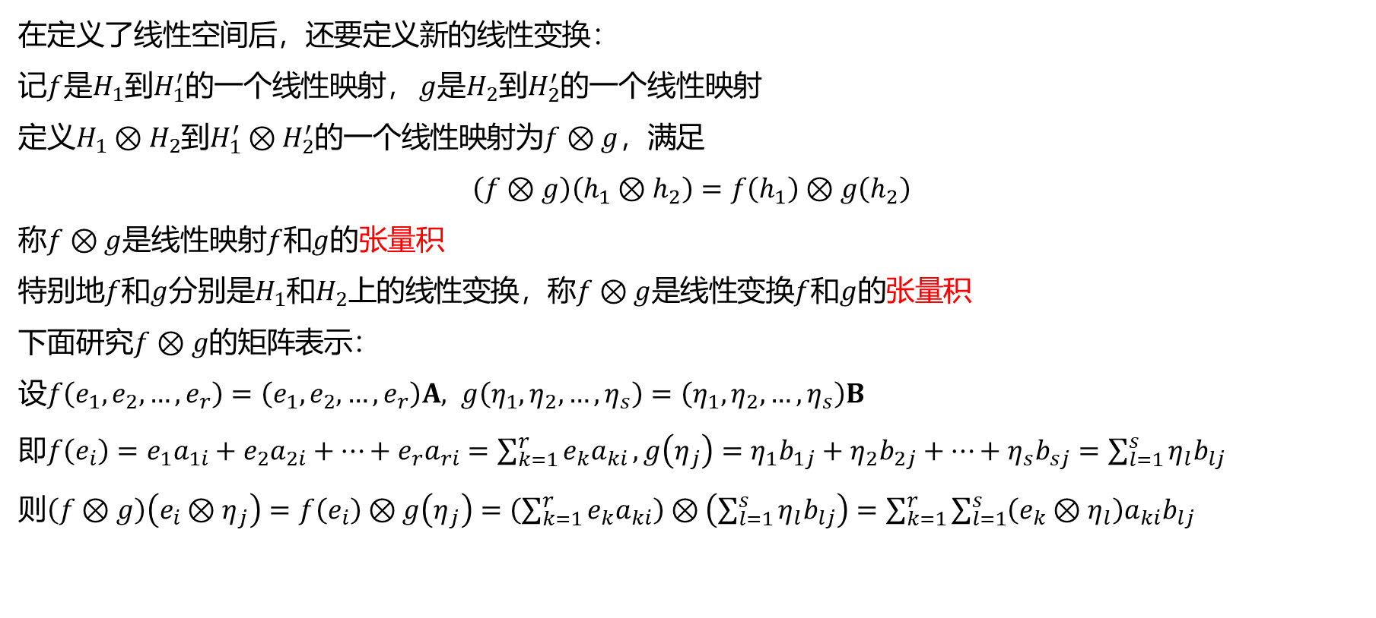
Tensor product
在定义了线性空间后，还要定义新的线性变换：
记$f$是$H_{1}$到$H_{1}^{′}$的一个线性映射， $g$是$H_{2}$到$H_{2}^{′}$的一个线性映射
定义$H_{1}⊗H_{2}$到$H_{1}^{′}⊗H_{2}^{′}$的一个线性映射为$f⊗g$，满足
$$\left(f⊗g\right)\left(h_{1}⊗h_{2}\right)=f\left(h_{1}\right)⊗g\left(h_{2}\right)$$
称$f⊗g$是线性映射$f$和$g$的张量积
特别地$f$和$g$分别是$H_{1}$和$H_{2}$上的线性变换，称$f⊗g$是线性变换$f$和$g$的张量积
下面研究$f⊗g$的矩阵表示：
设$f\left(e_{1}, e_{2},…,e_{r}\right)=\left(e_{1}, e_{2},…,e_{r}\right)A, g\left(η_{1}, η_{2},…,η_{s}\right)=\left(η_{1}, η_{2},…,η_{s}\right)B$
即$f\left(e_{i}\right)=e_{1}a_{1i}+e_{2}a_{2i}+⋯+e_{r}a_{ri}=\sum_{k=1}^{r}{e_{k}a_{ki}},g\left(η_{j}\right)=η_{1}b_{1j}+η_{2}b_{2j}+⋯+η_{s}b_{sj}=\sum_{l=1}^{s}{η_{l}b_{lj}}$
则$\left(f⊗g\right)\left(e_{i}⊗η_{j}\right)=f\left(e_{i}\right)⊗g\left(η_{j}\right)=\left(\sum_{k=1}^{r}{e_{k}a_{ki}}\right)⊗\left(\sum_{l=1}^{s}{η_{l}b_{lj}}\right)=\sum_{k=1}^{r}{\sum_{l=1}^{s}{\left(e_{k}⊗η_{l}\right)a_{ki}b_{lj}}}$

Slide 4
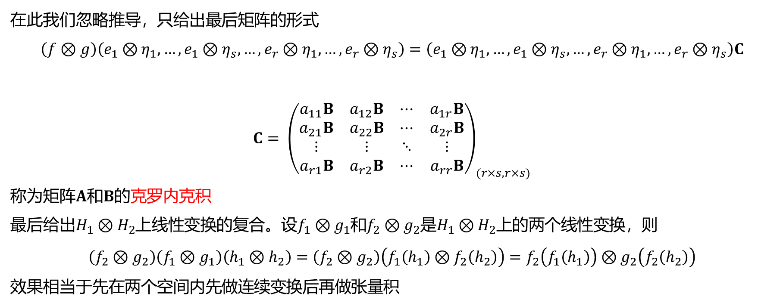
Tensor product
在此我们忽略推导，只给出最后矩阵的形式
$$\left(f⊗g\right)\left(e_{1}⊗η_{1},…,e_{1}⊗η_{s},…,e_{r}⊗η_{1},…,e_{r}⊗η_{s}\right)=\left(e_{1}⊗η_{1},…,e_{1}⊗η_{s},…,e_{r}⊗η_{1},…,e_{r}⊗η_{s}\right)C$$
$$C= {\left(\begin{matrix}a_{11}B & a_{12}B & ⋯ & a_{1r}B \\ a_{21}B & a_{22}B & ⋯ & a_{2r}B \\ ⋮ & ⋮ & ⋱ & ⋮ \\ a_{r1}B & a_{r2}B & ⋯ & a_{rr}B\end{matrix}\right)}_{(r×s, r×s)}$$
称为矩阵$A$和$B$的克罗内克积
最后给出$H_{1}⊗H_{2}$上线性变换的复合。设$f_{1}⊗g_{1}$和$f_{2}⊗g_{2}$是$H_{1}⊗H_{2}$上的两个线性变换，则
$$\left(f_{2}⊗g_{2}\right)\left(f_{1}⊗g_{1}\right)\left(h_{1}⊗h_{2}\right)=\left(f_{2}⊗g_{2}\right)\left(f_{1}\left(h_{1}\right)⊗f_{2}\left(h_{2}\right)\right)=f_{2}\left(f_{1}\left(h_{1}\right)\right)⊗g_{2}\left(f_{2}\left(h_{2}\right)\right)$$
效果相当于先在两个空间内先做连续变换后再做张量积

Slide 5
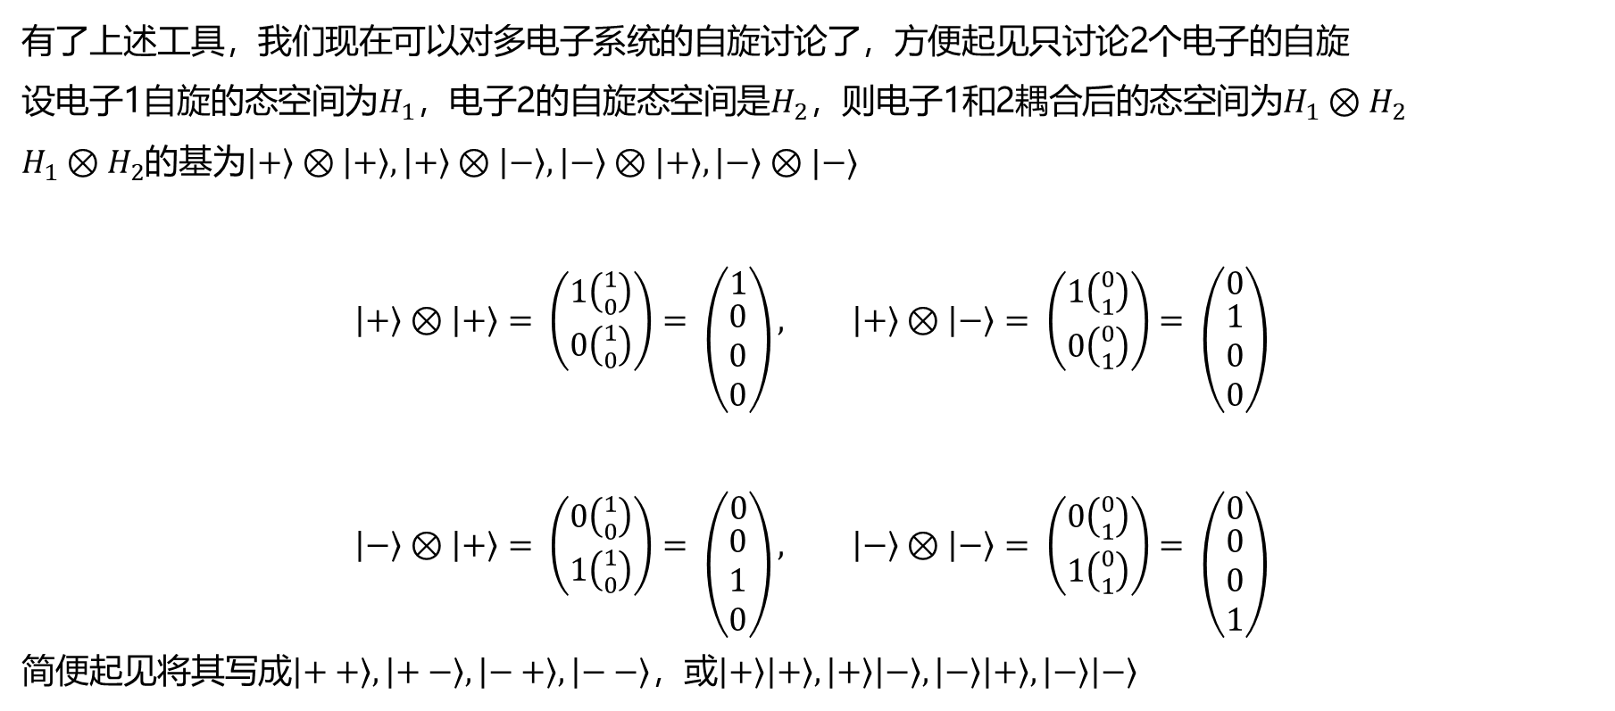
2-spin systems
有了上述工具，我们现在可以对多电子系统的自旋讨论了，方便起见只讨论2个电子的自旋
设电子1自旋的态空间为$H_{1}$，电子2的自旋态空间是$H_{2}$，则电子1和2耦合后的态空间为$H_{1}⊗H_{2}$
$H_{1}⊗H_{2}$的基为$\left|+\right\rangle ⊗\left|+\right\rangle , \left|+\right\rangle ⊗\left|−\right\rangle , \left|−\right\rangle ⊗\left|+\right\rangle , \left|−\right\rangle ⊗|−⟩$
$$\left|+\right\rangle ⊗\left|+\right\rangle = \left({1\left({1 \atop 0}\right) \atop 0\left({1 \atop 0}\right)}\right)= \left({1 \atop \begin{aligned}0 \\ 0 \\ 0\end{aligned}}\right), \left|+\right\rangle ⊗\left|−\right\rangle = \left({1\left({0 \atop 1}\right) \atop 0\left({0 \atop 1}\right)}\right)= \left({0 \atop \begin{aligned}1 \\ 0 \\ 0\end{aligned}}\right)$$
$$\left|−\right\rangle ⊗\left|+\right\rangle = \left({0\left({1 \atop 0}\right) \atop 1\left({1 \atop 0}\right)}\right)= \left({0 \atop \begin{aligned}0 \\ 1 \\ 0\end{aligned}}\right), \left|−\right\rangle ⊗\left|−\right\rangle = \left({0\left({0 \atop 1}\right) \atop 1\left({0 \atop 1}\right)}\right)= \left({0 \atop \begin{aligned}0 \\ 0 \\ 1\end{aligned}}\right)$$
简便起见将其写成$\left|++\right\rangle ,\left|+−\right\rangle ,\left|−+\right\rangle ,\left|−−\right\rangle$，或$\left|+\right\rangle \left|+\right\rangle ,\left|+\right\rangle \left|−\right\rangle ,\left|−\right\rangle \left|+\right\rangle ,\left|−\right\rangle \left|−\right\rangle$

Slide 6

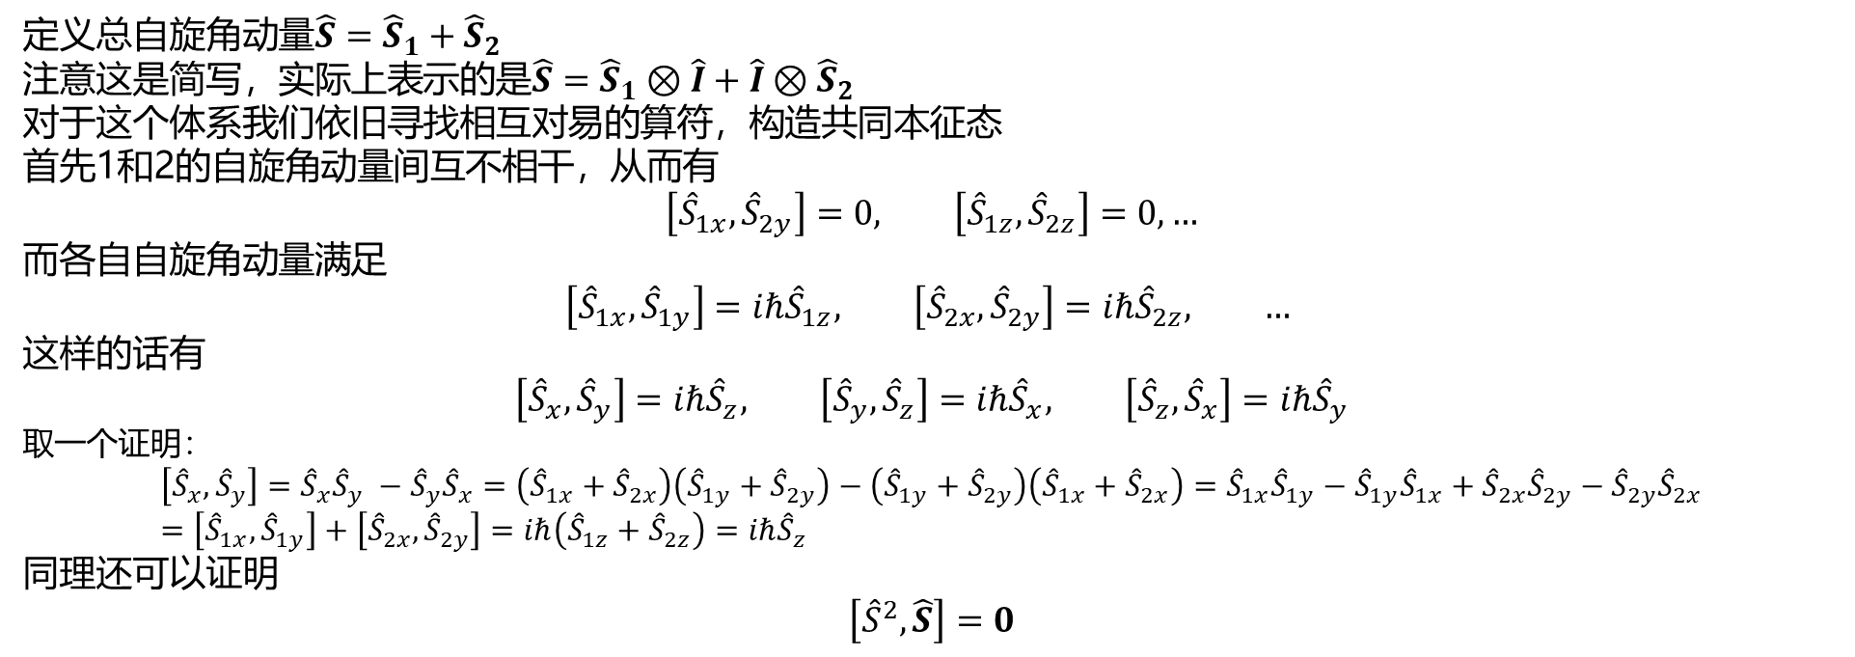
2-spin systems
定义总自旋角动量$\hat{S}={\hat{S}}_{1}+{\hat{S}}_{2}$
注意这是简写，实际上表示的是$\hat{S}={\hat{S}}_{1}⊗\hat{I}+\hat{I}⊗{\hat{S}}_{2}$
对于这个体系我们依旧寻找相互对易的算符，构造共同本征态
首先1和2的自旋角动量间互不相干，从而有
$$\left[{\hat{S}}_{1x}, {\hat{S}}_{2y}\right]=0, \left[{\hat{S}}_{1z}, {\hat{S}}_{2z}\right]=0, …$$
而各自自旋角动量满足
$$\left[{\hat{S}}_{1x}, {\hat{S}}_{1y}\right]=iℏ{\hat{S}}_{1z}, \left[{\hat{S}}_{2x}, {\hat{S}}_{2y}\right]=iℏ{\hat{S}}_{2z}, …$$
这样的话有
$$\left[{\hat{S}}_{x}, {\hat{S}}_{y}\right]=iℏ{\hat{S}}_{z}, \left[{\hat{S}}_{y}, {\hat{S}}_{z}\right]=iℏ{\hat{S}}_{x}, \left[{\hat{S}}_{z}, {\hat{S}}_{x}\right]=iℏ{\hat{S}}_{y}$$
取一个证明：
$$\left[{\hat{S}}_{x}, {\hat{S}}_{y}\right]={\hat{S}}_{x}{\hat{S}}_{y} −{\hat{S}}_{y}{\hat{S}}_{x}=\left({\hat{S}}_{1x}+{\hat{S}}_{2x}\right)\left({\hat{S}}_{1y}+{\hat{S}}_{2y}\right)−\left({\hat{S}}_{1y}+{\hat{S}}_{2y}\right)\left({\hat{S}}_{1x}+{\hat{S}}_{2x}\right)={\hat{S}}_{1x}{\hat{S}}_{1y}−{\hat{S}}_{1y}{\hat{S}}_{1x}+{\hat{S}}_{2x}{\hat{S}}_{2y}−{\hat{S}}_{2y}{\hat{S}}_{2x}=\left[{\hat{S}}_{1x},{\hat{S}}_{1y}\right]+\left[{\hat{S}}_{2x},{\hat{S}}_{2y}\right]=iℏ\left({\hat{S}}_{1z}+{\hat{S}}_{2z}\right)=iℏ{\hat{S}}_{z}$$
同理还可以证明
$$\left[{\hat{S}}^{2}, \hat{S}\right]=0$$
那么这个两体系统的基还可以选取${\hat{S}}^{2}$和${\hat{S}}_{z}$的共同本征态，本征值方程为
$${\hat{S}}^{2}\left|s, m\right\rangle =s\left(s+1\right)ℏ^{2}\left|s, m\right\rangle$$
$${\hat{S}}_{z}\left|s, m\right\rangle =mℏ\left|s, m\right\rangle$$
与单电子自旋$\frac{1}{2}$系统时的情况是类似的

Slide 7
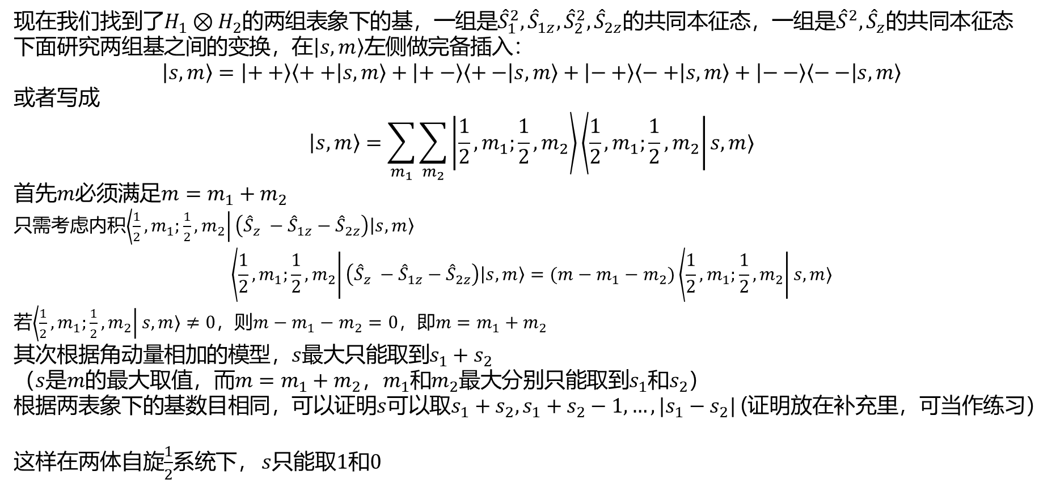
2-spin systems
现在我们找到了$H_{1}⊗H_{2}$的两组表象下的基，一组是${\hat{S}}_{1}^{2}, {\hat{S}}_{1z}, {\hat{S}}_{2}^{2}, {\hat{S}}_{2z}$的共同本征态，一组是${\hat{S}}^{2},{\hat{S}}_{z}$的共同本征态
下面研究两组基之间的变换，在$\left|s, m\right\rangle$左侧做完备插入：
$$\left|s, m\right\rangle =\left|++\right\rangle \left\langle ++ | s, m\right\rangle +\left|+−\right\rangle \left\langle +− | s, m\right\rangle +\left|−+\right\rangle \left\langle −+ | s, m\right\rangle +\left|−−\right\rangle \left\langle −− | s, m\right\rangle$$
或者写成
$$\left|s, m\right\rangle =\sum_{m_{1}}{\sum_{m_{2}}{\left|\frac{1}{2},m_{1};\frac{1}{2}, m_{2}\right\rangle }}\left\langle \frac{1}{2},m_{1};\frac{1}{2}, m_{2}\right|s,m⟩$$
首先$m$必须满足$m=m_{1}+m_{2}$
只需考虑内积$\left\langle \frac{1}{2},m_{1};\frac{1}{2}, m_{2}\right|\left({\hat{S}}_{z} −{\hat{S}}_{1z}−{\hat{S}}_{2z}\right)\left|s, m\right\rangle$
$$\left\langle \frac{1}{2},m_{1};\frac{1}{2}, m_{2}\right|\left({\hat{S}}_{z} −{\hat{S}}_{1z}−{\hat{S}}_{2z}\right)\left|s, m\right\rangle =(m−m_{1}−m_{2})\left\langle \frac{1}{2},m_{1};\frac{1}{2}, m_{2}\right|s,m⟩$$
若$\left\langle \frac{1}{2},m_{1};\frac{1}{2}, m_{2}\right|s,m⟩≠0$，则$m−m_{1}−m_{2}=0$，即$m=m_{1}+m_{2}$
其次根据角动量相加的模型，$s$最大只能取到$s_{1}+s_{2}$
（$s$是$m$的最大取值，而$m=m_{1}+m_{2}$，$m_{1}$和$m_{2}$最大分别只能取到$s_{1}$和$s_{2}$）
根据两表象下的基数目相同，可以证明$s$可以取$s_{1}+s_{2}, s_{1}+s_{2}−1, …, |s_{1}−s_{2}|$ (证明放在补充里，可当作练习）
这样在两体自旋$\frac{1}{2}$系统下， $s$只能取$1$和$0$

Slide 8
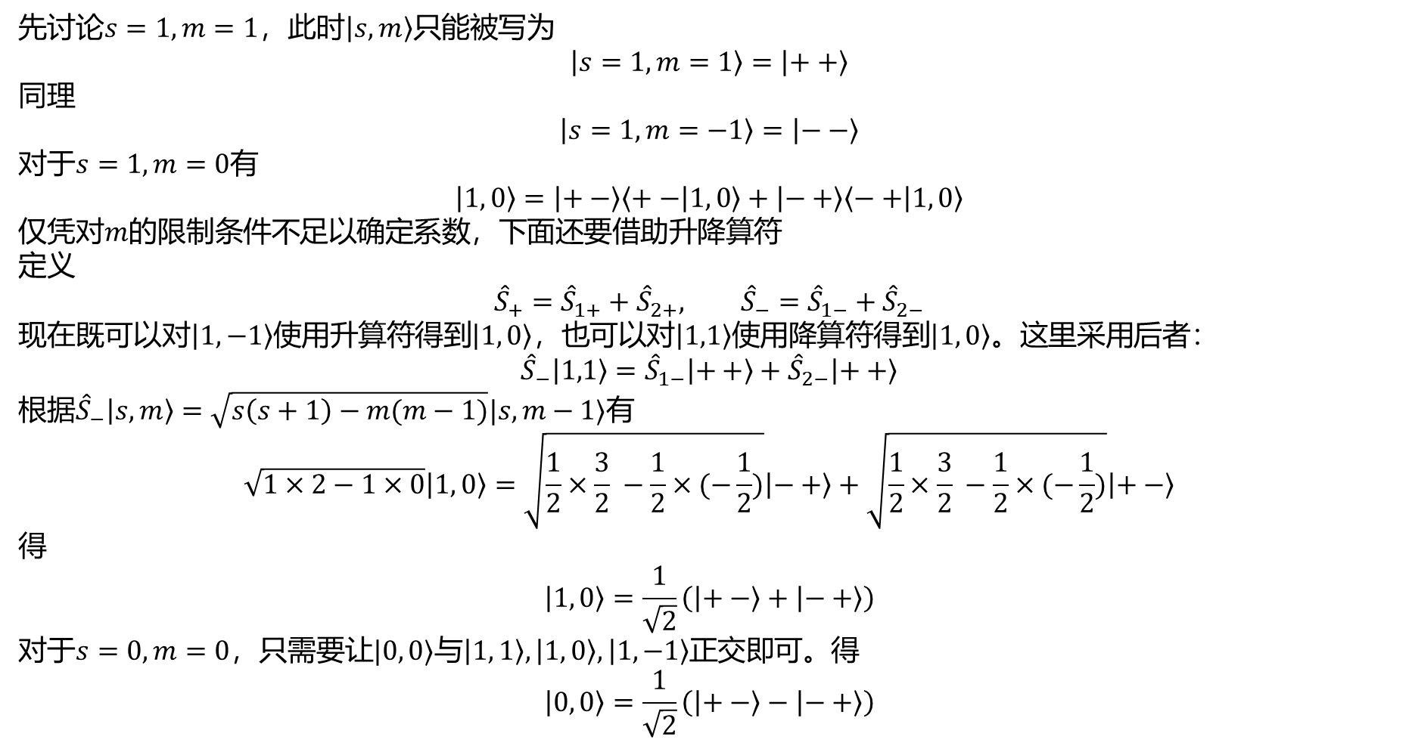
2-spin systems
先讨论$s=1, m=1$，此时$\left|s, m\right\rangle$只能被写为
$$\left|s=1, m=1\right\rangle =\left|++\right\rangle$$
同理
$$\left|s=1, m=−1\right\rangle =\left|−−\right\rangle$$
对于$s=1, m=0$有
$$\left|1, 0\right\rangle =\left|+−\right\rangle \left\langle +− | 1, 0\right\rangle +\left|−+\right\rangle \left\langle −+ | 1, 0\right\rangle$$
仅凭对$m$的限制条件不足以确定系数，下面还要借助升降算符
定义
$${\hat{S}}_{+}={\hat{S}}_{1+}+{\hat{S}}_{2+}, {\hat{S}}_{−}={\hat{S}}_{1−}+{\hat{S}}_{2−}$$
现在既可以对$\left|1,−1\right\rangle$使用升算符得到$\left|1, 0\right\rangle$，也可以对$\left|1,1\right\rangle$使用降算符得到$\left|1, 0\right\rangle$。这里采用后者：
$${\hat{S}}_{−}\left|1,1\right\rangle ={\hat{S}}_{1−}\left|++\right\rangle +{\hat{S}}_{2−}\left|++\right\rangle$$
根据${\hat{S}}_{−}\left|s, m\right\rangle =\sqrt{s\left(s+1\right)−m(m−1)}|s, m−1⟩$有
$$\sqrt{1×2−1×0}\left|1, 0\right\rangle =\sqrt{\frac{1}{2}×\frac{3}{2} −\frac{1}{2}×(−\frac{1}{2})}\left|−+\right\rangle +\sqrt{\frac{1}{2}×\frac{3}{2} −\frac{1}{2}×(−\frac{1}{2})}\left|+−\right\rangle$$
得
$$\left|1, 0\right\rangle =\frac{1}{\sqrt{2}}\left(\left|+−\right\rangle +\left|−+\right\rangle \right)$$
对于$s=0, m=0$，只需要让$|0, 0⟩$与$\left|1, 1\right\rangle , \left|1, 0\right\rangle ,\left|1,−1\right\rangle$正交即可。得
$$\left|0, 0\right\rangle =\frac{1}{\sqrt{2}}\left(\left|+−\right\rangle −\left|−+\right\rangle \right)$$

Slide 9
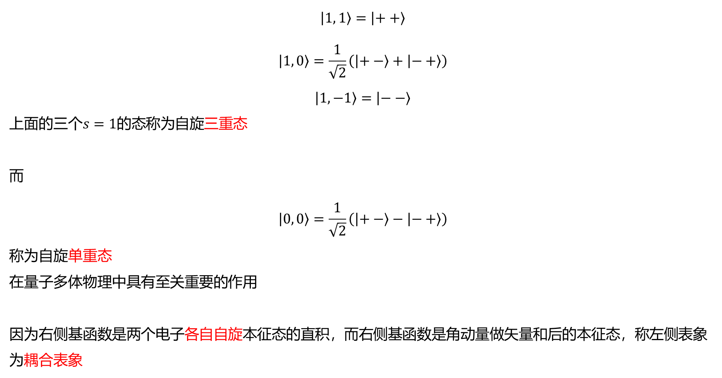
Triplet and singlet states
$$\left|1, 1\right\rangle =\left|++\right\rangle$$
$$\left|1, 0\right\rangle =\frac{1}{\sqrt{2}}\left(\left|+−\right\rangle +\left|−+\right\rangle \right)$$
$$\left|1, −1\right\rangle =\left|−−\right\rangle$$
上面的三个$s=1$的态称为自旋三重态
而
$$\left|0, 0\right\rangle =\frac{1}{\sqrt{2}}\left(\left|+−\right\rangle −\left|−+\right\rangle \right)$$
称为自旋单重态
在量子多体物理中具有至关重要的作用
因为右侧基函数是两个电子各自自旋本征态的直积，而右侧基函数是角动量做矢量和后的本征态，称左侧表象为耦合表象

Slide 10
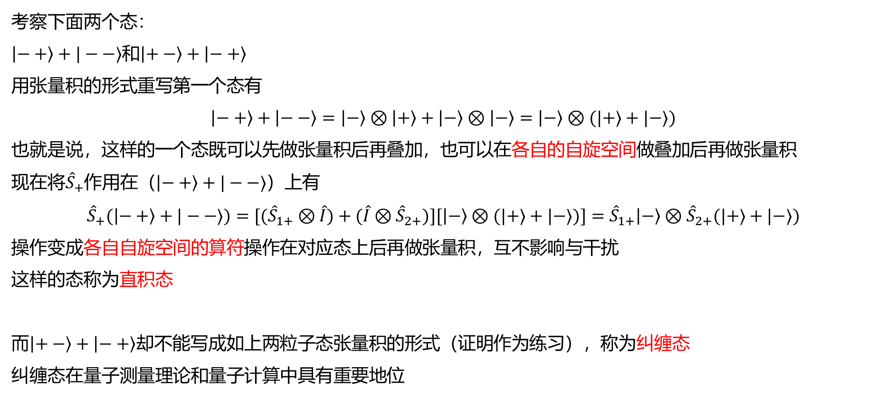
Product state and entangled state
考察下面两个态：
$\left|−+\right\rangle +|−−⟩$和$\left|+−\right\rangle +\left|−+\right\rangle$
用张量积的形式重写第一个态有
$$\left|−+\right\rangle +\left|−−\right\rangle =\left|−\right\rangle ⊗\left|+\right\rangle +\left|−\right\rangle ⊗\left|−\right\rangle =\left|−\right\rangle ⊗(|+⟩+|−⟩)$$
也就是说，这样的一个态既可以先做张量积后再叠加，也可以在各自的自旋空间做叠加后再做张量积
现在将${\hat{S}}_{+}$作用在（$\left|−+\right\rangle +|−−⟩$）上有
$${\hat{S}}_{+}(\left|−+\right\rangle +|−−⟩)=[({\hat{S}}_{1+}⊗\hat{I})+(\hat{I}⊗{\hat{S}}_{2+})][\left|−\right\rangle ⊗(|+⟩+|−⟩)]={\hat{S}}_{1+}\left|−\right\rangle ⊗{\hat{S}}_{2+}(|+⟩+|−⟩)$$
操作变成各自自旋空间的算符操作在对应态上后再做张量积，互不影响与干扰
这样的态称为直积态
而$\left|+−\right\rangle +\left|−+\right\rangle$却不能写成如上两粒子态张量积的形式（证明作为练习），称为纠缠态
纠缠态在量子测量理论和量子计算中具有重要地位

Slide 11
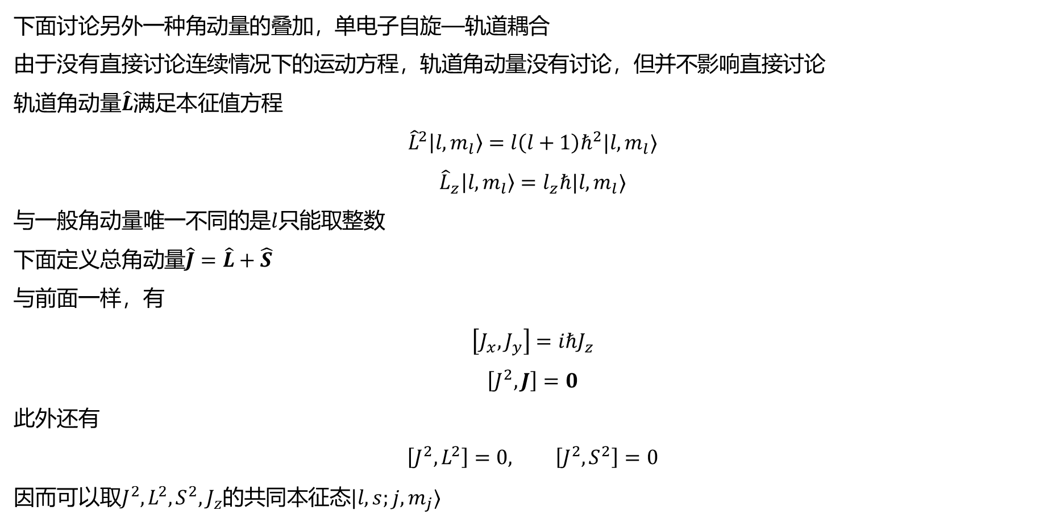
Spin-orbital coupling
下面讨论另外一种角动量的叠加，单电子自旋—轨道耦合
由于没有直接讨论连续情况下的运动方程，轨道角动量没有讨论，但并不影响直接讨论
轨道角动量$\hat{L}$满足本征值方程
$${\hat{L}}^{2}\left|l, m_{l}\right\rangle =l\left(l+1\right)ℏ^{2}|l, m_{l}⟩$$
$${\hat{L}}_{z}\left|l, m_{l}\right\rangle =l_{z}ℏ|l, m_{l}⟩$$
与一般角动量唯一不同的是$l$只能取整数
下面定义总角动量$\hat{J}=\hat{L}+\hat{S}$
与前面一样，有
$$\left[J_{x}, J_{y}\right]=iℏJ_{z}$$
$$\left[J^{2}, J\right]=0$$
此外还有
$$\left[J^{2}, L^{2}\right]=0, \left[J^{2}, S^{2}\right]=0$$
因而可以取$J^{2},L^{2},S^{2}, J_{z}$的共同本征态$|l, s;j, m_{j}⟩$

Slide 12
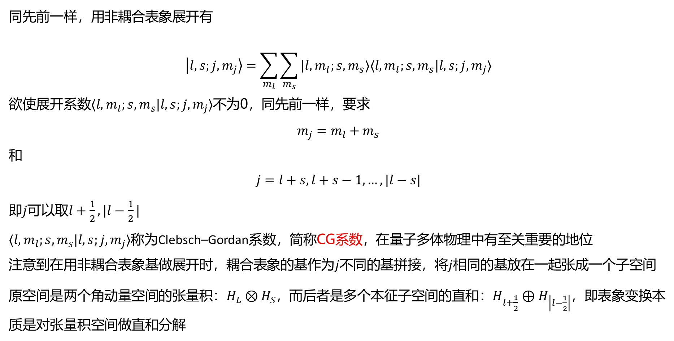
Spin-orbital coupling
同先前一样，用非耦合表象展开有
$$\left|l, s;j, m_{j}\right\rangle =\sum_{m_{l}}{\sum_{m_{s}}{|l,m_{l};s, m_{s}⟩⟨l, m_{l};s, m_{s}|l,s;j, m_{j}⟩}}$$
欲使展开系数$⟨l, m_{l};s, m_{s}|l,s;j, m_{j}⟩$不为0，同先前一样，要求
$$m_{j}=m_{l}+m_{s}$$
和
$$j=l+s,l+s−1,…, |l−s|$$
即$j$可以取$l+\frac{1}{2},|l−\frac{1}{2}|$
$⟨l, m_{l};s, m_{s}|l,s;j, m_{j}⟩$称为Clebsch–Gordan系数，简称CG系数，在量子多体物理中有至关重要的地位
注意到在用非耦合表象基做展开时，耦合表象的基作为$j$不同的基拼接，将$j$相同的基放在一起张成一个子空间
原空间是两个角动量空间的张量积：$H_{L}⊗H_{S}$，而后者是多个本征子空间的直和：$H_{l+\frac{1}{2}}⊕H_{\left|l−\frac{1}{2}\right|}$，即表象变换本质是对张量积空间做直和分解

Slide 13
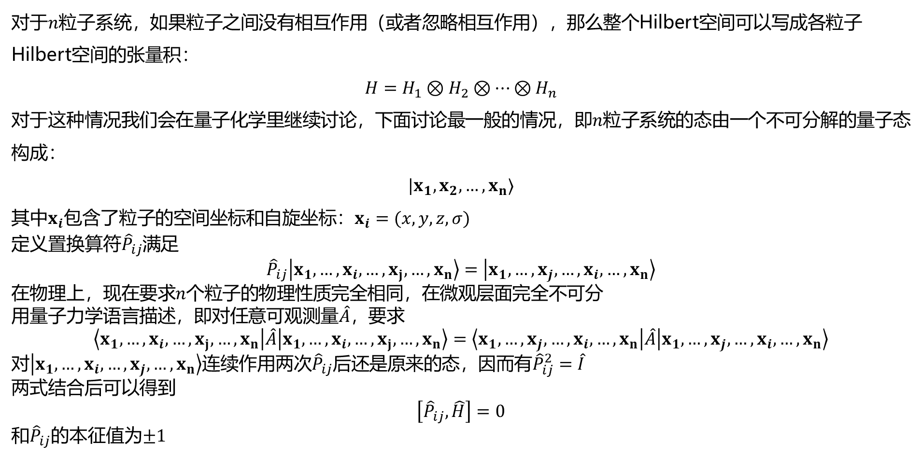
Identical particles
对于$n$粒子系统，如果粒子之间没有相互作用（或者忽略相互作用），那么整个Hilbert空间可以写成各粒子Hilbert空间的张量积：
$$H=H_{1}⊗H_{2}⊗…⊗H_{n}$$
对于这种情况我们会在量子化学里继续讨论，下面讨论最一般的情况，即$n$粒子系统的态由一个不可分解的量子态构成：
$$|x_{1}, x_{2},…,x_{n}⟩$$
其中$x_{i}$包含了粒子的空间坐标和自旋坐标：$x_{i}=(x,y,z, σ)$
定义置换算符${\hat{P}}_{ij}$满足
$${\hat{P}}_{ij}\left|x_{1}, …,x_{i},…,x_{j},…,x_{n}\right\rangle =\left|x_{1}, …,x_{j},…,x_{i},…,x_{n}\right\rangle$$
在物理上，现在要求$n$个粒子的物理性质完全相同，在微观层面完全不可分
用量子力学语言描述，即对任意可观测量$\hat{A}$，要求
$$\left\langle x_{1}, …,x_{i},…,x_{j},…,x_{n}\left|\hat{A}\right|x_{1}, …,x_{i},…,x_{j},…,x_{n}\right\rangle =\left\langle x_{1}, …,x_{j},…,x_{i},…,x_{n}\left|\hat{A}\right|x_{1}, …,x_{j},…,x_{i},…,x_{n}\right\rangle$$
对$\left|x_{1}, …,x_{i},…,x_{j},…,x_{n}\right\rangle$连续作用两次${\hat{P}}_{ij}$后还是原来的态，因而有${\hat{P}}_{ij}^{2}=\hat{I}$
两式结合后可以得到
$$\left[{\hat{P}}_{ij}, \hat{H}\right]=0$$
和${\hat{P}}_{ij}$的本征值为$±1$

Slide 14
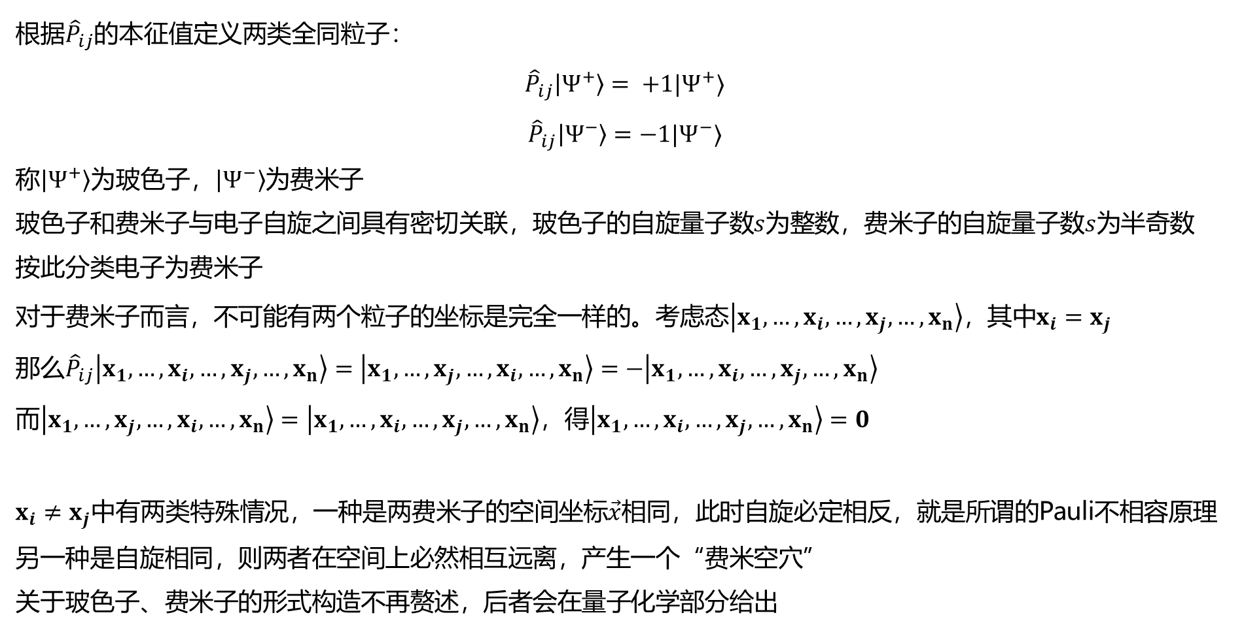
Identical particles
根据${\hat{P}}_{ij}$的本征值定义两类全同粒子：
$${\hat{P}}_{ij}\left|Ψ^{+}\right\rangle = +1|Ψ^{+}⟩$$
$${\hat{P}}_{ij}\left|Ψ^{−}\right\rangle =−1|Ψ^{−}⟩$$
称$\left|Ψ^{+}\right\rangle$为玻色子，$\left|Ψ^{−}\right\rangle$为费米子
玻色子和费米子与电子自旋之间具有密切关联，玻色子的自旋量子数$s$为整数，费米子的自旋量子数$s$为半奇数
按此分类电子为费米子
对于费米子而言，不可能有两个粒子的坐标是完全一样的。考虑态$\left|x_{1}, …,x_{i},…,x_{j},…,x_{n}\right\rangle$，其中$x_{i}=x_{j}$
那么${\hat{P}}_{ij}\left|x_{1}, …,x_{i},…,x_{j},…,x_{n}\right\rangle =\left|x_{1}, …,x_{j},…,x_{i},…,x_{n}\right\rangle =−\left|x_{1}, …,x_{i},…,x_{j},…,x_{n}\right\rangle$
而$\left|x_{1}, …,x_{j},…,x_{i},…,x_{n}\right\rangle =\left|x_{1}, …,x_{i},…,x_{j},…,x_{n}\right\rangle$，得$\left|x_{1}, …,x_{i},…,x_{j},…,x_{n}\right\rangle =0$
$x_{i}≠x_{j}$中有两类特殊情况，一种是两费米子的空间坐标$\vec{x}$相同，此时自旋必定相反，就是所谓的Pauli不相容原理
另一种是自旋相同，则两者在空间上必然相互远离，产生一个“费米空穴”
关于玻色子、费米子的形式构造不再赘述，后者会在量子化学部分给出

Slide 15
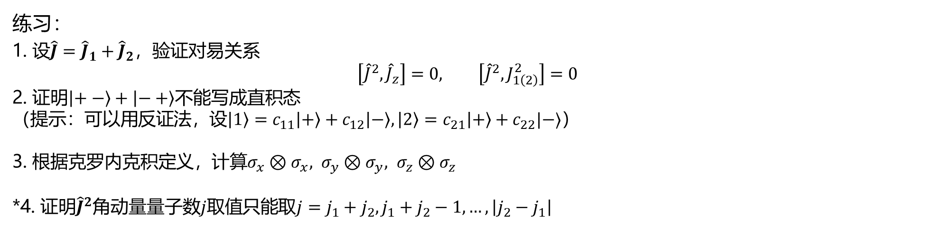
Reference and exercise
J. J. Sakurai, J. Napolitano. Modern Quantum Mechanics, 2nd ed., Cambridge University Press, 2017.
D. J. Griffiths, D. F. Schroeter. Introduction to Quantum Mechanics, 3rd ed. Cambridge University Press, 2018.
W. Nolting. Fundamentals of Many-body Physics. Springer, 2009.
丘维声. 群表示论. 北京：高等教育出版社，2011.
练习：
1. 设$\hat{J}={\hat{J}}_{1}+{\hat{J}}_{2}$，验证对易关系
$$\left[{\hat{J}}^{2}, {\hat{J}}_{z}\right]=0, \left[{\hat{J}}^{2}, J_{1\left(2\right)}^{2}\right]=0$$
2. 证明$\left|+−\right\rangle +\left|−+\right\rangle$不能写成直积态
（提示：可以用反证法，设$\left|1\right\rangle =c_{11}\left|+\right\rangle +c_{12}\left|−\right\rangle , \left|2\right\rangle =c_{21}\left|+\right\rangle +c_{22}|−⟩$）
3. 根据克罗内克积定义，计算$σ_{x}⊗σ_{x}, σ_{y}⊗σ_{y}, σ_{z}⊗σ_{z}$
*4. 证明${\hat{J}}^{2}$角动量量子数$j$取值只能取$j=j_{1}+j_{2}, j_{1}+j_{2}−1, …,\left|j_{2}−j_{1}\right|$

Slide 16
Conclusion
量子力学部分到此完结，尽管已经介绍了相当多的内容，也还只是量子世界里的冰山一角
我们着重讨论了量子力学的数学基础，自旋以及角动量相关理论，主要是熟悉量子力学语言，以及了解量子力学与经典力学没有去求解薛定谔方程，也没有在这一部分里对连续谱和位置表象下的波函数做讨论，这一部分在量子化学部分里会频繁出现
还有两个我认为比较重要但与后续内容关系不那么大的内容。一个是从含时薛定谔方程出发，讨论传播子形式，薛定谔绘景、海森堡绘景以及相互作用绘景。这是讨论量子动力学，以及含时微扰理论的基础；另一个是从对称性的角度出发重构量子力学语言。这实际上就是前面所假定的一些对易关系（如角动量对易关系，正则对易关系）的等价表述，但对称性所包含的内容显然要更加深刻丰富。深刻理解对称性群论和群表示论是必须掌握的数学语言。
还有一个部分我们有提及但没有深入讨论，即量子测量与量子计算，这实际上是量子力学发展过程中一个非常关键且在历史上有过激烈争论的领域。目前量子计算也是一个热门的研究方向。
最后，如果对量子力学的其余内容还有兴趣，可以参阅提供的参考文献，旁听量子力学课程，包括但不限于物理开设的量子力学I和II，以及学院在大三秋期开设的选修课《中级物理化学》

Slide 17
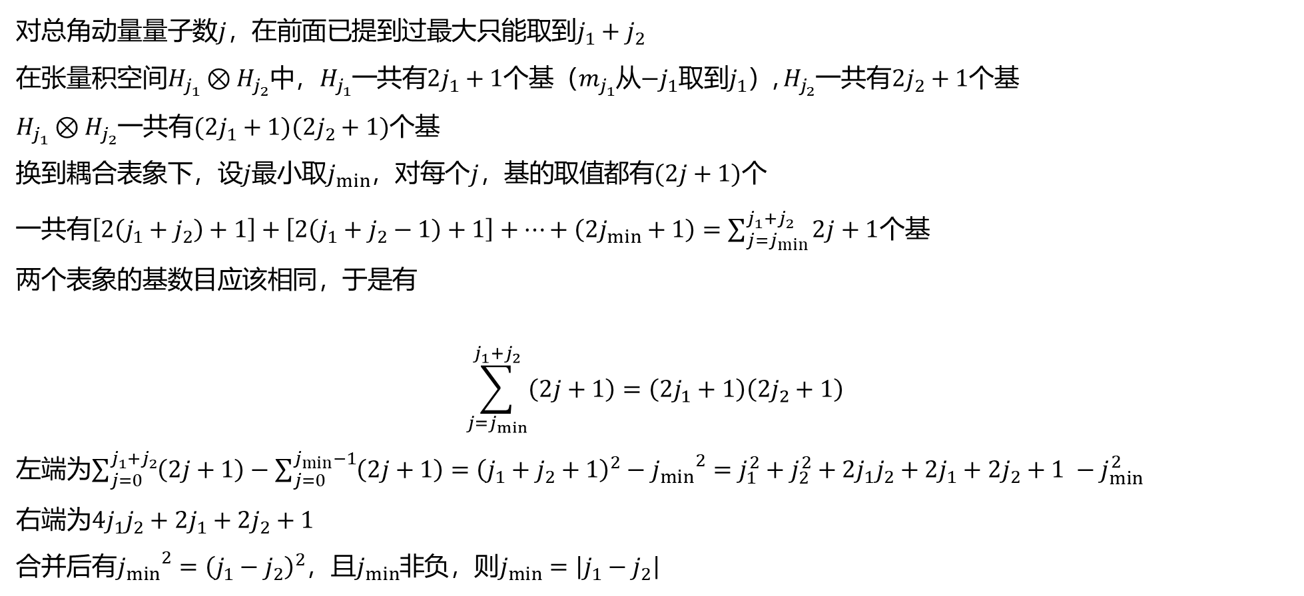
Complement
对总角动量量子数$j$，在前面已提到过最大只能取到$j_{1}+j_{2}$
在张量积空间$H_{j_{1}}⊗H_{j_{2}}$中，$H_{j_{1}}$一共有$2j_{1}+1$个基（$m_{j_{1}}$从$−j_{1}$取到$j_{1}$）, $H_{j_{2}}$一共有$2j_{2}+1$个基
$H_{j_{1}}⊗H_{j_{2}}$一共有$(2j_{1}+1)(2j_{2}+1)$个基
换到耦合表象下，设$j$最小取$j_{min}$，对每个$j$，基的取值都有$(2j+1)$个
一共有$\left[2\left(j_{1}+j_{2}\right)+1\right]+\left[2\left(j_{1}+j_{2}−1\right)+1\right]+…+\left(2j_{min}+1\right)=\sum_{j=j_{min}}^{j_{1}+j_{2}}{2j+1}$个基
两个表象的基数目应该相同，于是有
$$\sum_{j=j_{min}}^{j_{1}+j_{2}}{\left(2j+1\right)}=\left(2j_{1}+1\right)\left(2j_{2}+1\right)$$
左端为$\sum_{j=0}^{j_{1}+j_{2}}{\left(2j+1\right)}−\sum_{j=0}^{j_{min}−1}{\left(2j+1\right)}={\left(j_{1}+j_{2}+1\right)}^{2}−{j_{min}}^{2}=j_{1}^{2}+j_{2}^{2}+2j_{1}j_{2}+2j_{1}+2j_{2}+1 −j_{min}^{2}$
右端为$4j_{1}j_{2}+2j_{1}+2j_{2}+1$
合并后有${j_{min}}^{2}={\left(j_{1}−j_{2}\right)}^{2}$，且$j_{min}$非负，则$j_{min}=\left|j_{1}−j_{2}\right|$

